Slide 1
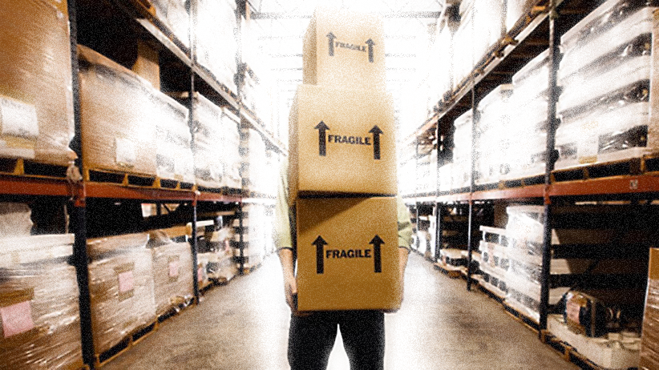
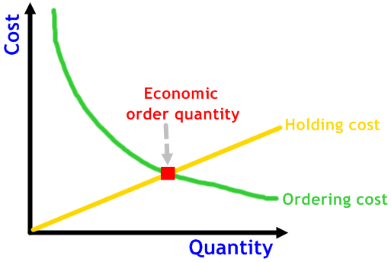
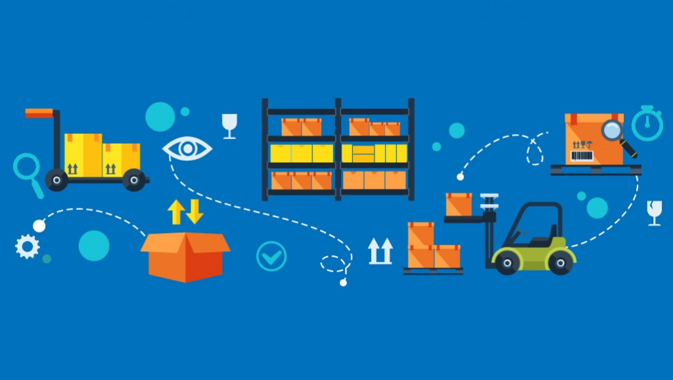
Inventarios – Parte I
Francisco Duque
Facultad de Ingeniería y Ciencias
2025-2

Slide 2
Objetivos
Lo que aprenderemos:
Entender los diferentes costos asociados a los inventarios y cómo influyen en la optimización.
Plantear y resolver el modelo EOQ, así como entender su uso.
Plantear y resolver el modelo EPQ (EOQ con tasa finita de producción) y otros modelos con condiciones adicionales.
Resolver problemas de inventarios EOQ cuando se tiene múltiples productos.

Slide 3
Gestión de Inventarios
¿Qué se entiende por inventario?
¿Por qué es importante gestionarlo?

Slide 4
Gestión de Inventarios
¿Qué se entiende por inventario?
  Existencia de todo producto o recurso que se utiliza en una organización para su uso futuro y que tiene valor económico.
¿Por qué es importante gestionarlo?
  Puede llegar a representar más de 50% del capital invertido.
  Se pueden ahorrar costos importantes al reducirlo.
  Se pueden tener pérdidas importantes si no hay suficiente.

Slide 5
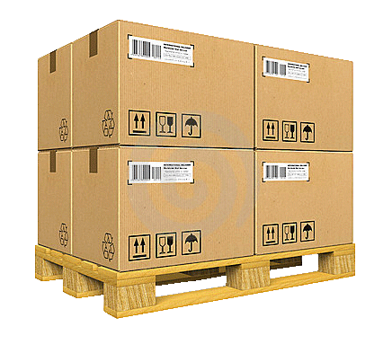
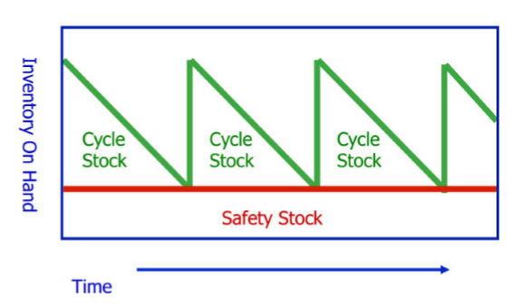
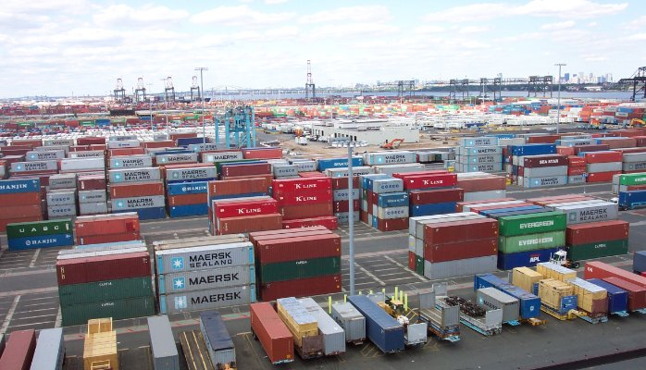
Tipos de Inventario
Inventario de ciclo
Inventario de seguridad
Inventario estacional
Inventario en tránsito/producto en proceso

Slide 6
Gestión de Inventarios
¿Por qué se tiene inventario?
  Existe incertidumbre en: Demanda, procesos, oferta de materias primas.
  Protección ante: Variaciones en la demanda, incumplimiento de proveedores, detenciones (fallas).
  Economías de escala → Minimizar costos.
  Flexibilidad en la producción.
  Evitar ventas perdidas y/o atrasos.

Slide 7
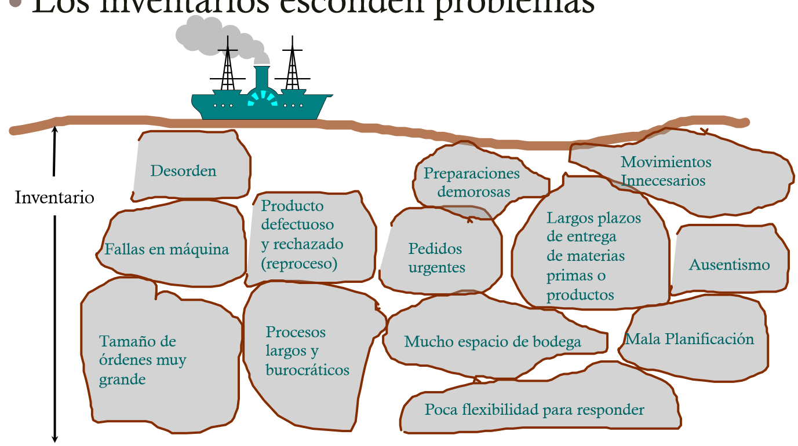
Problemas de Inventarios

Slide 8

¿Es posible eliminar estos problemas?

Slide 9

Costos de Inventario
Costo de mantener el inventario.
  Costo financiero (oportunidad del capital).
  Costo directo de almacenamiento.
  Riesgo (Obsolescencia, merma, robo, etc).
  Depreciación.
Costo de pedido.
Costo de adquisición.
Costo de quiebre.
  Demanda perdida.
  Demanda diferida.

Slide 10
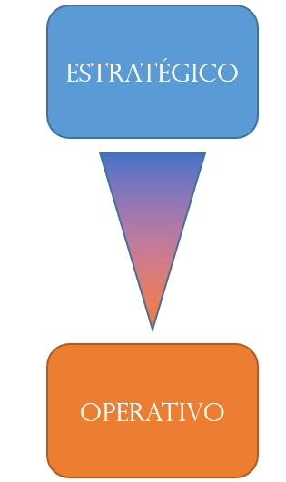
Decisiones de Inventario
¿Qué política de inventario seguir?
¿Qué sistema de gestión de inventario utilizar?
¿Dónde mantener el inventario?
¿Cuánto ordenar?
¿Cuándo ordenar? ¿Cada cuánto?
¿Qué ordenar?

Slide 11
Gestión de Inventario
Establecer las políticas de inventario para cada producto/formato puede ser costoso e ineficiente.
  ¿Debo gastar la misma energía en productos importantes y los no importantes?
Para solucionar esto, los productos en inventario deben categorizarse primero.
  Análisis ABC.

Slide 12
Análisis ABC
Divide el inventario según su importancia, usando el principio de Pareto.
Típicamente se segmentan los productos en categorías (A-B-C) por valor ($/volumen).
  Categoría A: Típicamente el 15-20% de los productos representan el 70-80% del valor de inventario.
  Categoría B: Típicamente un 20-30% de los productos representan el 15-25% del valor de inventario.
  Categoría C: El restante 50-60% de los productos representan solo el ~5% del valor de inventario.

Slide 13
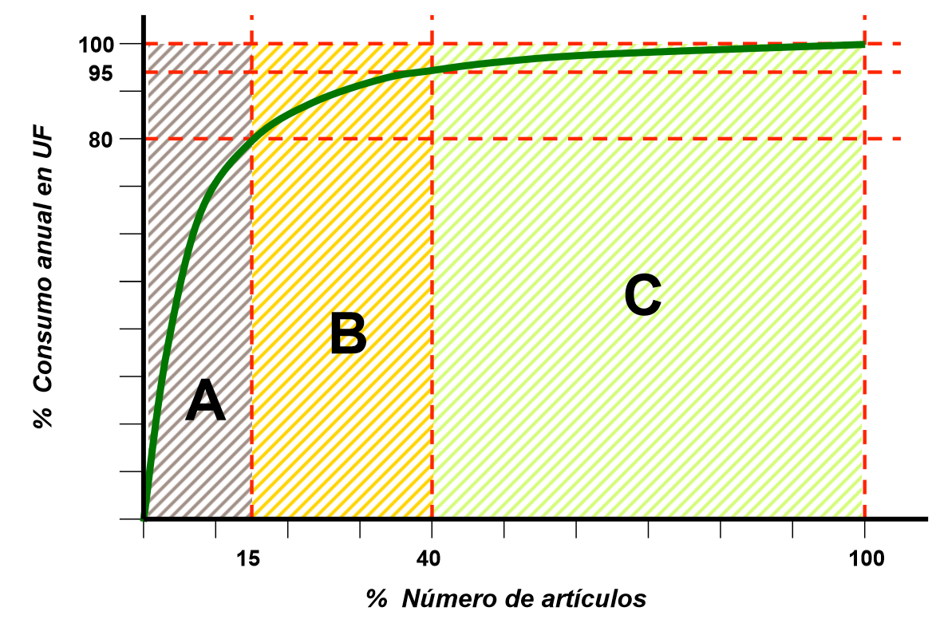
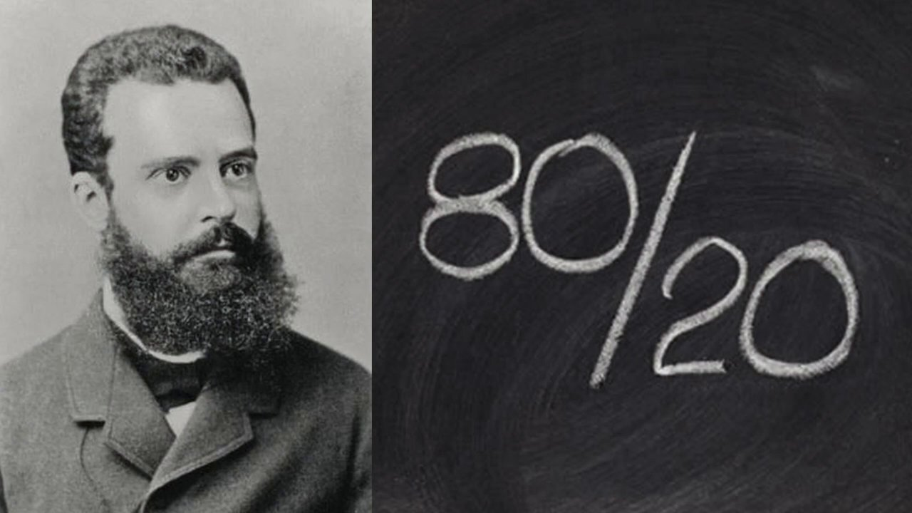
Análisis ABC
No existe una única forma de clasificación ABC.

Slide 14
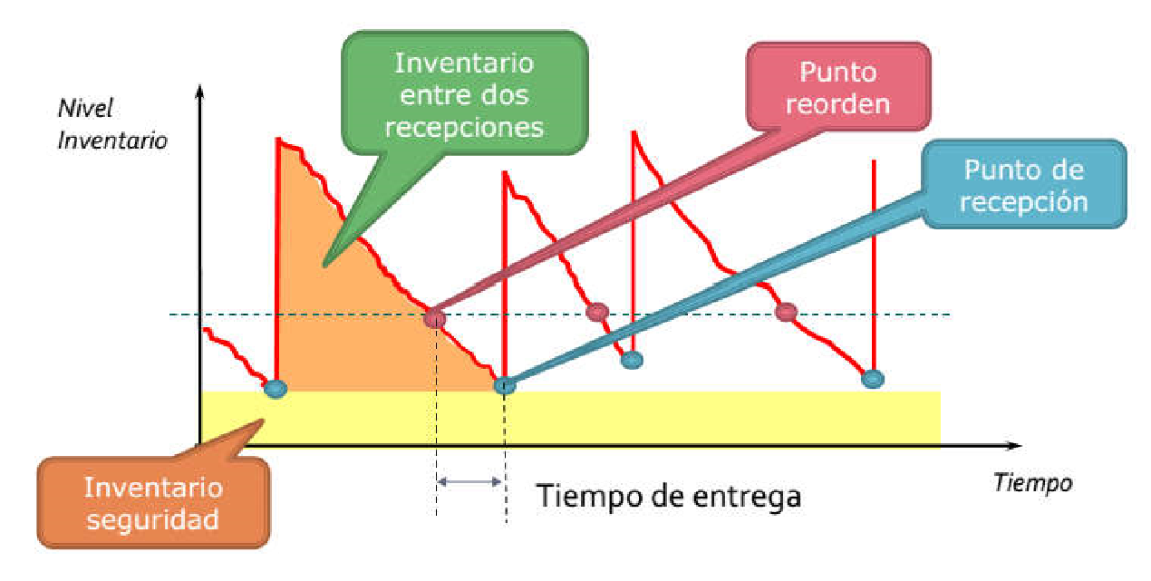
Gestión de Inventario
¿Qué se entiende por gestión de inventario?

Slide 15
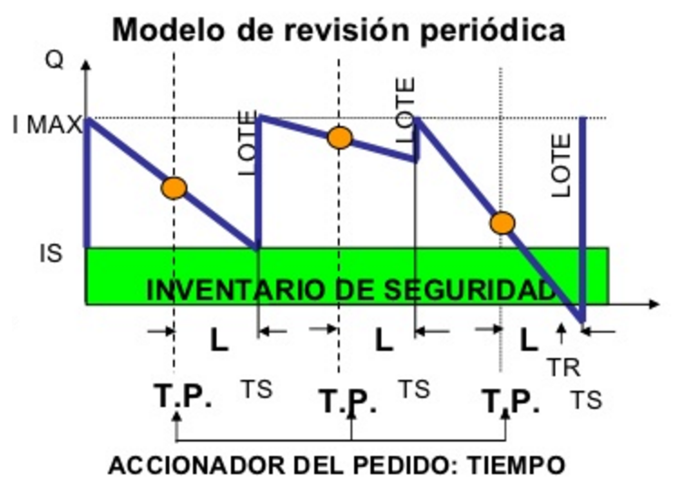
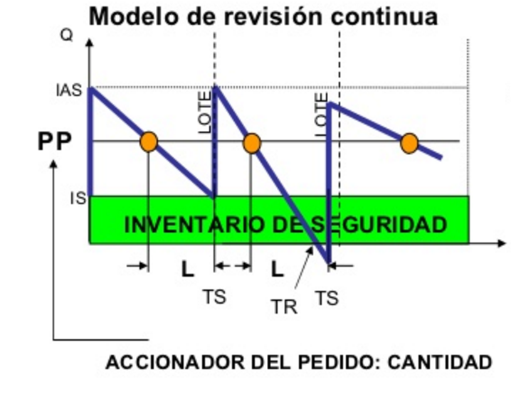
Gestión de Inventario
Hay dos formas principales de administración:
  Revisión periódica
  Revisión continua

Slide 16
Modelo Básico de Inventarios
Se consideran los siguientes supuestos:
  El horizonte de tiempo es ilimitado.
  La demanda es conocida, constante, independiente y uniforme.
  El periodo de entrega es constante y conocido.
  El costo de mantención de inventario depende del inventario promedio.
  El costo de ordenar es constante y las ordenes se reciben completas.
  El precio unitario del producto es constante, costo por unidad.
  No hay ventas perdidas, es decir, la demanda no satisfecha se acumula.

Slide 17
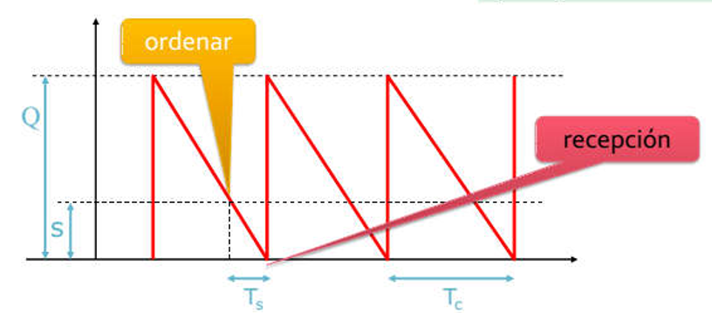
Modelo Básico de Inventarios
¿Cómo se comporta el nivel de inventario bajo estos supuestos?
R
τ

Slide 18
Economic Order Quantity
El tamaño óptimo del lote en este modelo se conoce como Economic Order Quantity (EOQ).
Se consideran los siguientes valores:
  Q: Tamaño de orden
  λ: Demanda anual de unidades del producto
  K: Costo de ordenar (pedir)
  h: Costo unitario de inventario
  c: Costo unitario de adquisición

Slide 19
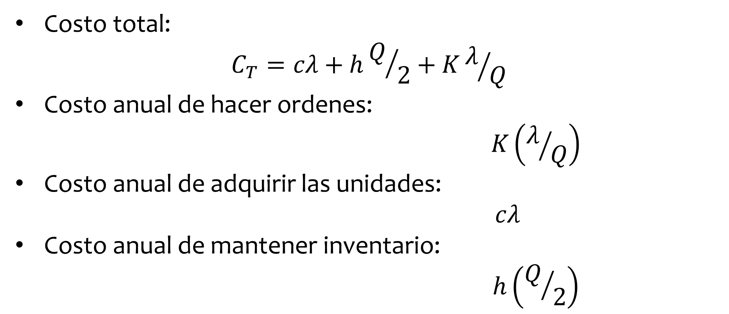
Economic Order Quantity
Costo total:
$$C_{T}=cλ+hQ/2+Kλ/Q$$
Costo anual de hacer ordenes:
$$K\left(λ/Q\right)$$
Costo anual de adquirir las unidades:
$$cλ$$
Costo anual de mantener inventario:
$$h\left(Q/2\right)$$

Slide 20
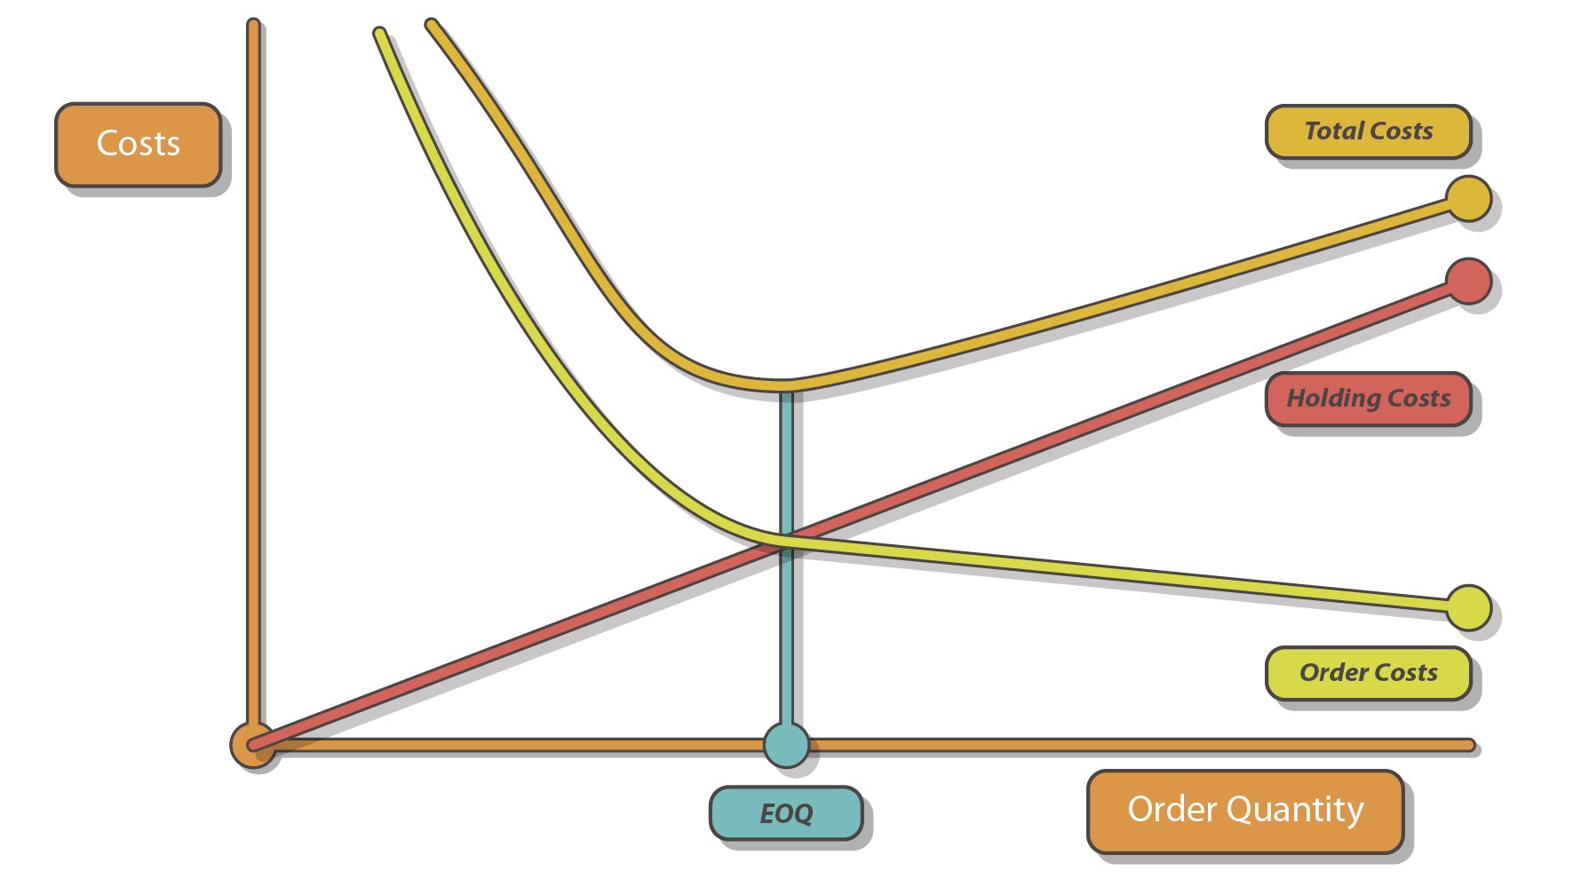
Modelo Básico de Inventarios
¿Cómo calcular la cantidad adecuada a pedir?

Slide 21
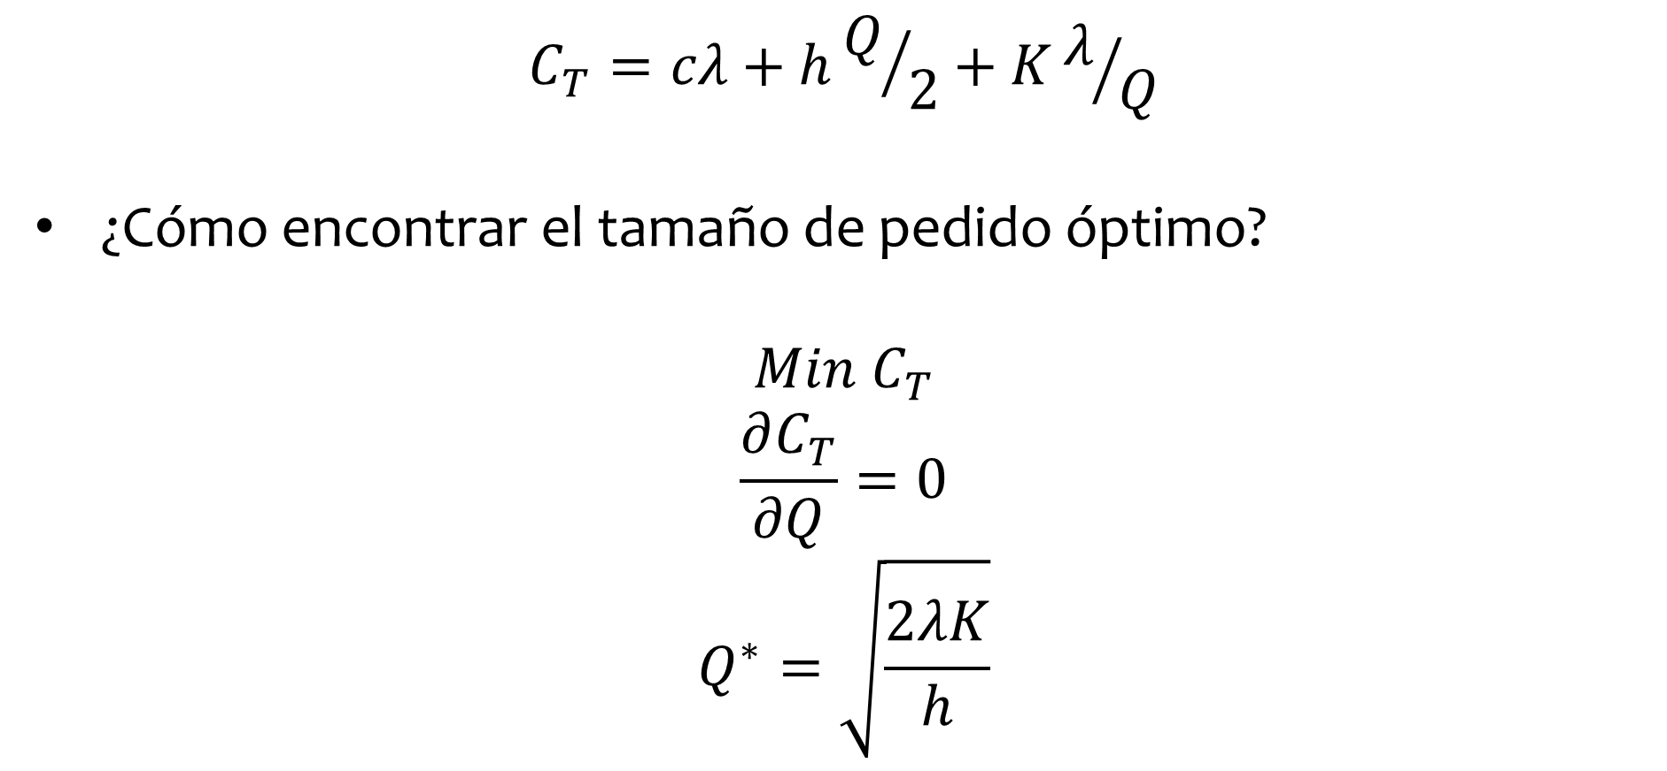
Economic Order Quantity
$$C_{T}=cλ+hQ/2+Kλ/Q$$
¿Cómo encontrar el tamaño de pedido óptimo?
$$Min C_{T}$$
$$\frac{∂C_{T}}{∂Q}=0$$
$$Q^{∗}=\sqrt{\frac{2λK}{h}}$$

Slide 22
EOQ – Ejemplo
Una cafetería vende café colombiano a una tasa constante de 500 libras anuales. Los granos se compran a un proveedor local a 2.4 dólares por libra. La cafetería estima que le cuesta 5 dólares colocar un pedido de café, entre papelería y horas de trabajo, y que los costos de mantener el inventario se basan en una tasa anual de interés de 20%.
Calcule el tamaño óptimo de pedido.
Calcule el costo total.
Determine la cantidad de días que tiene un ciclo.

Slide 23
EOQ
¿Qué pasa si nos equivocamos en estimar la demanda?
La demanda del ejemplo anterior terminó siendo 700, en vez de 500.

Slide 24
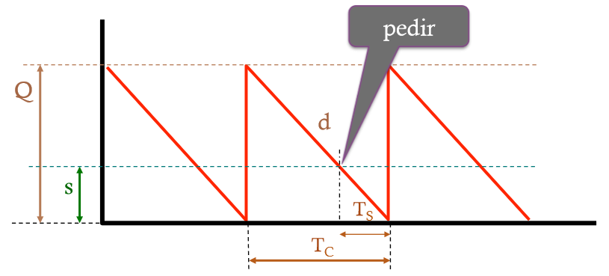





Punto de Reorden (R)
Ya sabemos cuánto ordenar y cada cuánto hacerlo, pero ¿Cuándo ordenar el pedido?
¿Por qué tenemos que determinar este valor?
$$R=τλ$$
$$λ$$
$$R$$
$$τ$$

Slide 25
Punto de Reorden (R)
Calcule el punto de reorden del ejemplo inicial, sabiendo que el tiempo de entrega es 3 semanas.
¿Qué pasaría si el tiempo de entrega es de 11 semanas?

Slide 26
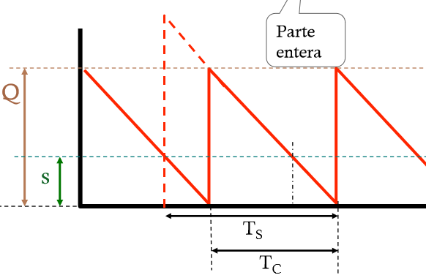
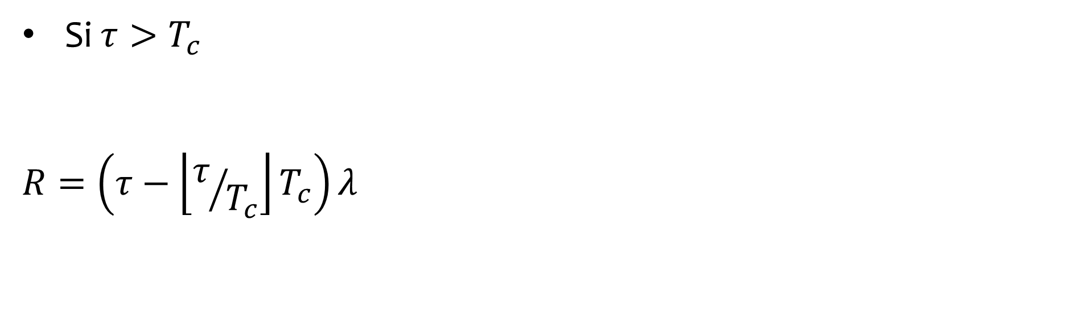


Punto de Reorden (R)
Si $τ>T_{c}$
$$R=\left(τ−\left\lfloor τ/{T_{c}}\right\rfloor T_{c}\right)λ$$
$$R$$
$$τ$$

Slide 27
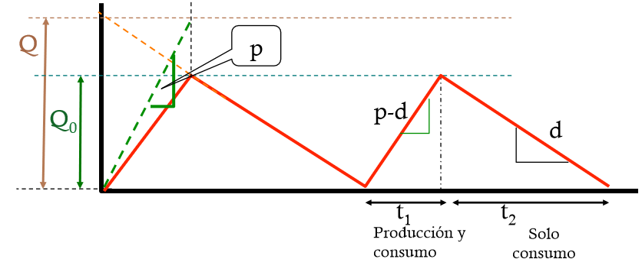
EPQ – Entrega continua
Se levanta el supuesto de que la entrega se hace en un único instante.
También llamado EOQ de producción, asume que el pedido se recibe en forma continua por un tiempo determinado.

Slide 28
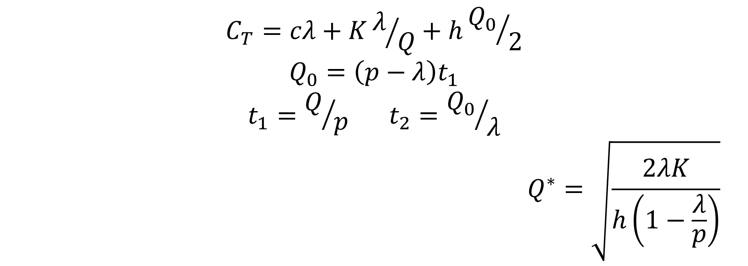
EPQ – Entrega continua
$$C_{T}=cλ+Kλ/Q+h{Q_{0}}/2$$
$$Q_{0}=\left(p−λ\right)t_{1}$$
$$t_{1}=Q/p t_{2}={Q_{0}}/λ$$
$$Q^{∗}=\sqrt{\frac{2λK}{h\left(1−\frac{λ}{p}\right)}}$$

Slide 29
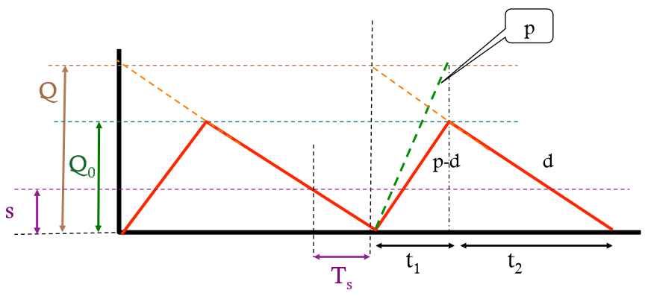
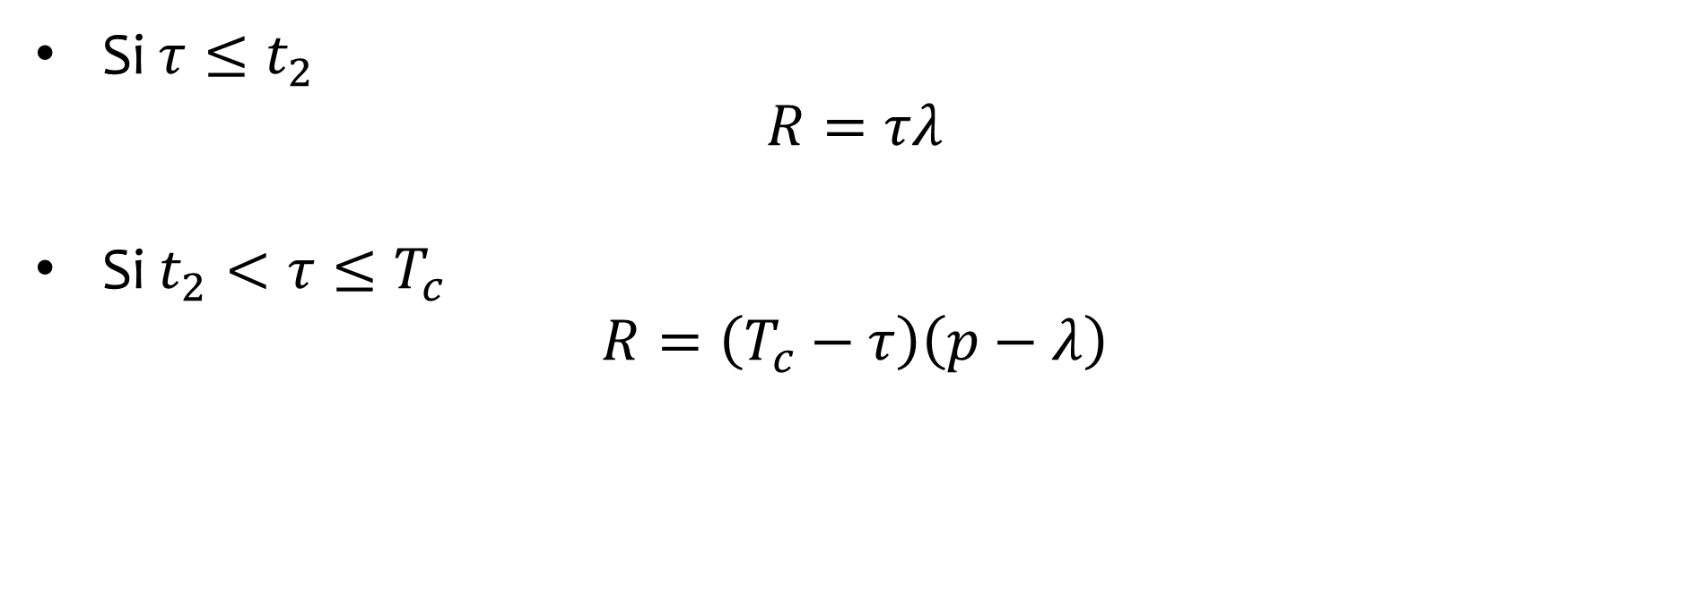


EPQ – Entrega continua
Si $τ≤t_{2}$
$$R=τλ$$
Si $t_{2}<τ≤T_{c}$
$$R=\left(T_{c}−τ\right)\left(p−λ\right)$$
$$R$$
$$τ$$

Slide 30
EPQ – Ejemplo
Química Wod produce una sustancia que se usa como fertilizante para prados. Se pueden generar 10000 libras diarias de esa sustancia. Su demanda anual es de 0.6 millones de libras por año. El costo fijo de preparar una corrida de producción del fertilizante es 1500 dólares, y el costo variable de producción es 3.5 dólares por libra. La empresa usa una tasa de interés de 22% anual, para tener en cuenta el costo del capital, y los costos de almacenamiento y manejo de la sustancia ascienden a 12% del valor del producto. Suponga que hay 250 días hábiles por año.

Slide 31
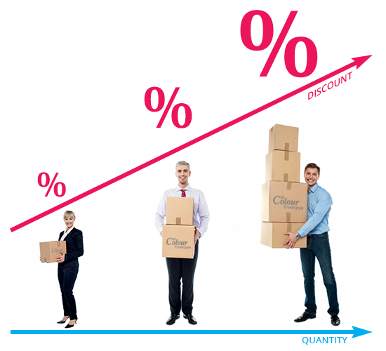
EOQ con Descuentos
Una de las ventajas de tener inventarios es aprovechar los descuentos por compras mayores.
Dos modelos principales:
  Descuentos uniformes
  Descuentos graduales

Slide 32
EOQ Descuentos Uniformes
Un descuento a toda la compra según el volumen.
Ejemplo:
Tramo | Unidades | Descuento | Costo Unitario
1 | 0 – 99 | 0% | $500
2 | 100 – 299 | 2% | $490
3 | 300 o más | 3% | $485

Slide 33
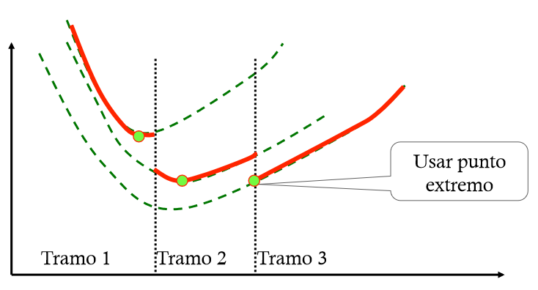
EOQ Descuentos Uniformes
¿Cómo encontrar la cantidad optima de lote?

Slide 34
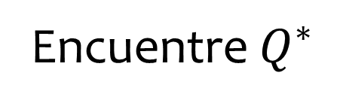
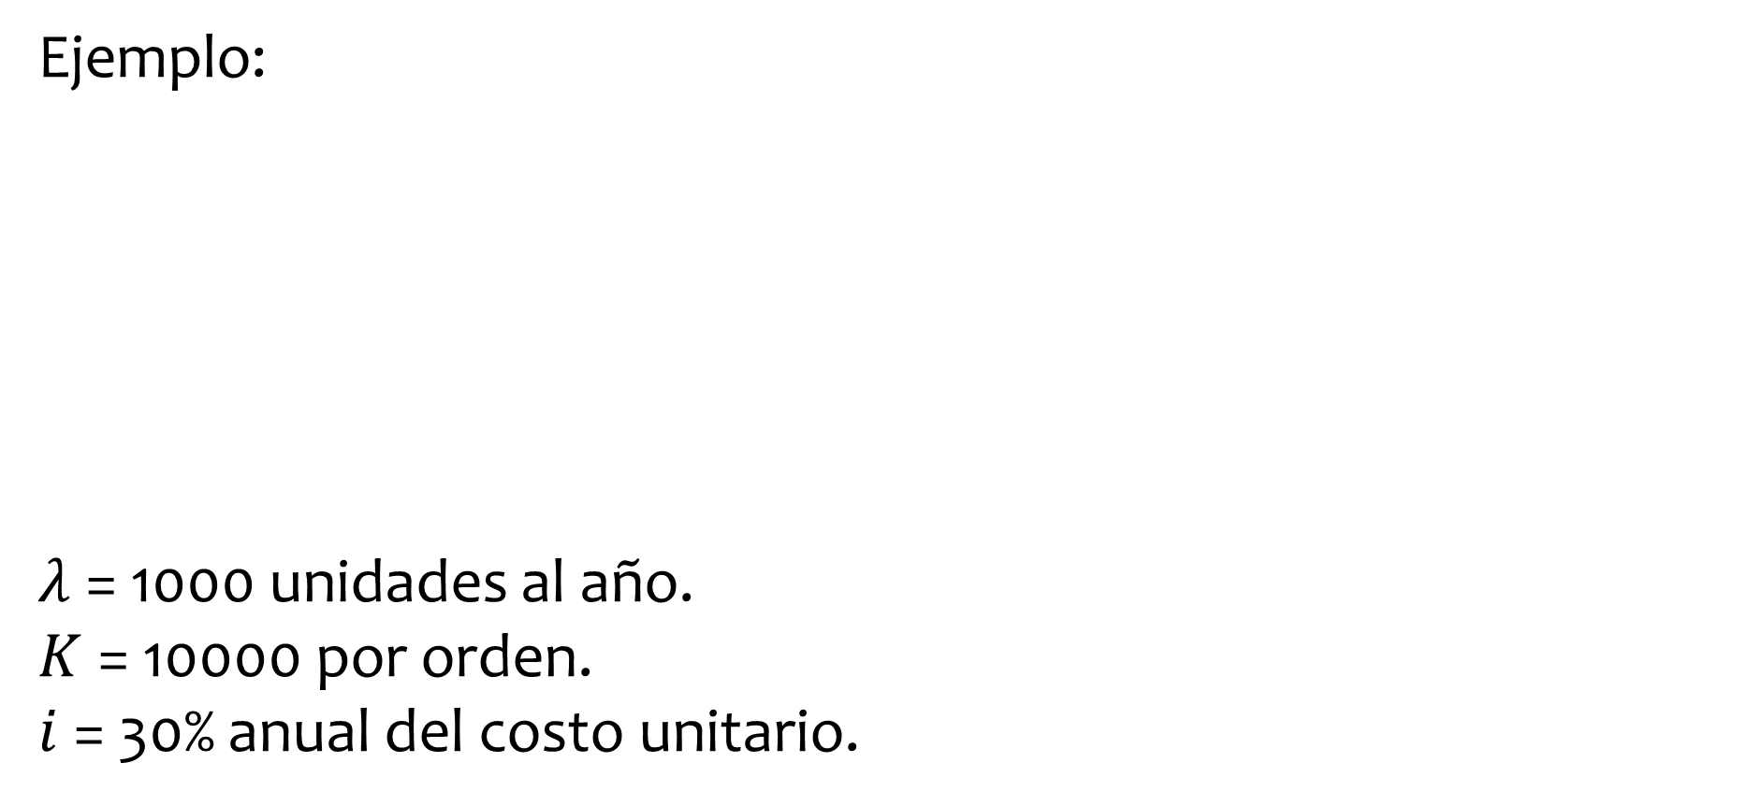
EOQ Descuentos Uniformes
Ejemplo:
$λ$ = 1000 unidades al año.
$K$ = 10000 por orden.
$i$ = 30% anual del costo unitario.
Tramo | Unidades | Descuento | Costo Unitario
1 | 0 – 99 | 0% | $500
2 | 100 – 299 | 2% | $490
3 | 300 o más | 3% | $485
Encuentre $Q^{∗}$

Slide 35
EOQ Descuentos Graduales
Un descuento se aplica por tramo.
Ejemplo:
Tramo | Unidades | Descuento | Costo Unitario
1 | 0 – 100 | 0% | $500
2 | 101 – 300 | 2% | 100 unidades a $500 y $490 el resto
3 | 301 o más | 3% | 100 unidades a $500, 200 a $490 y el resto a $485

Slide 36
EOQ Descuentos Graduales
¿Cómo encontrar la cantidad optima de lote?

Slide 37
EOQ con múltiples productos
¿Qué ocurre cuando se desea encontrar el inventario a pedir para múltiples productos?
¿Y si tenemos espacio o presupuesto limitado?

Slide 38
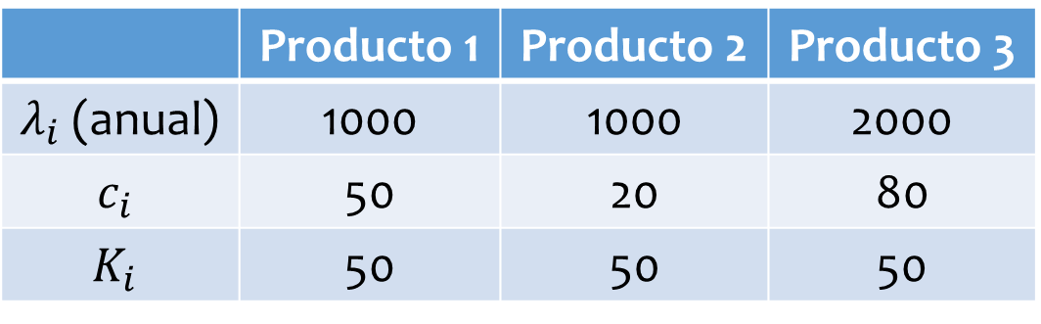
EOQ con múltiples productos
Una pequeña empresa de productos electrónicos compra tres tipos de subcomponentes. La dirección no desea tener más de 10000 dólares en subcomponentes en el inventario y considera que el costo de inventario anual equivale a un 30% del costo del producto. El resto de los datos del problema se muestran en la siguiente tabla:
Encuentre los tamaños de pedido óptimos para cada producto.
 | Producto 1 | Producto 2 | Producto 3
$λ_{i}$ (anual) | 1000 | 1000 | 2000
$$c_{i}$$ | 50 | 20 | 80
$$K_{i}$$ | 50 | 50 | 50

Slide 39
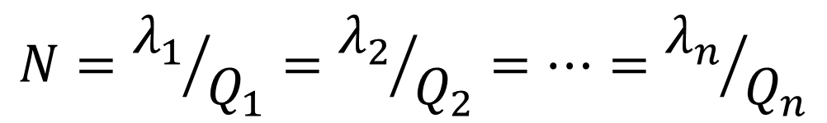

EOQ con múltiples productos
¿Qué ocurre cuando se desea encontrar el inventario a pedir para múltiples productos que se deben pedir de forma conjunta?
$$N={λ_{1}}/{Q_{1}}={λ_{2}}/{Q_{2}}=⋯={λ_{n}}/{Q_{n}}$$
$$C_{T}=\sum_{i}{c_{i}λ_{i}+K_{i}N+h_{i}{λ_{i}}/{2N}}$$

Slide 40
EOQ con múltiples productos
Una carnicería local compra pulpa y chuletas de cerdo al mismo matadero. Compra cada kilo de pulpa de cerdo a 3000 pesos y cada kilo de chuleta a 3500 pesos. Se estima que preparar todos los pedidos cuesta 175000 pesos, incluyendo el costo de transporte y el tiempo dedicado por los empleados a recibir el pedido y situarlo en los refrigeradores donde se almacenan. Los costos de mantener el inventario se basan en una tasa de interés anual del 40%. La carnicería vende 12500 kilos de pulpa y 15000 kilos de chuleta al año.
Si ambos artículos se piden y reciben de forma simultánea, el costo por pedido se aplica al pedido combinado. Determinar el tamaño óptimo de pedido de cada producto.

Slide 41
EOQ con múltiples productos
Suponga ahora que la carnicería decide comprar una máquina que le permite procesar la pulpa y las chuletas, evitando así hacer el pedido al matadero (se consigue la carne no procesada de otra forma).
Esta máquina puede procesar un total de 50000 kilos de carne al año. Cada vez que se procesa un tipo de carne se considera un costo de preparación de 20000 pesos y esta preparación (que se realiza para limpiar la máquina) demora 1 hora (asuma que hay 2000 horas de producción en el año).
Asumiendo los mismos valores del problema original, calcule los nuevos $Q_{i}$.

Slide 42
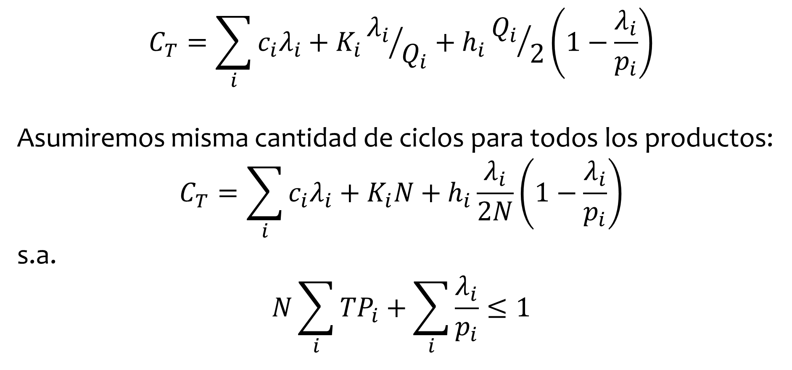
EPQ con múltiples productos
$$C_{T}=\sum_{i}{c_{i}λ_{i}+K_{i}{λ_{i}}/{Q_{i}}+h_{i}{Q_{i}}/2\left(1−\frac{λ_{i}}{p_{i}}\right)}$$
Asumiremos misma cantidad de ciclos para todos los productos:
$$C_{T}=\sum_{i}{c_{i}λ_{i}+K_{i}N+h_{i}\frac{λ_{i}}{2N}\left(1−\frac{λ_{i}}{p_{i}}\right)}$$
s.a.
$$N\sum_{i}{{TP}_{i}}+\sum_{i}{\frac{λ_{i}}{p_{i}}}≤1$$

Slide 43
EPQ con múltiples productos
$$N^{0}=\sqrt{\frac{\sum_{i}{h_{i}λ_{i}\left(1−\frac{λ_{i}}{p_{i}}\right)}}{2\sum_{i}{K_{i}}}}$$
$$N^{max}=\frac{1−\sum_{i}{\frac{λ_{i}}{p_{i}}}}{\sum_{i}{{TP}_{i}}}$$
$$N^{∗}=min\left\{N^{0},N^{max}\right\}$$

Slide 44
Objetivos
Lo que aprendimos:
Entender los diferentes costos asociados a los inventarios y cómo influyen en la optimización.
Plantear y resolver el modelo EOQ, así como entender su uso.
Plantear y resolver el modelo EPQ (EOQ con tasa finita de producción) y otros modelos con condiciones adicionales.
Resolver problemas de inventarios EOQ cuando se tiene múltiples productos.

